Slide 1
Assurance animaux de compagnie Humongous

Slide 2
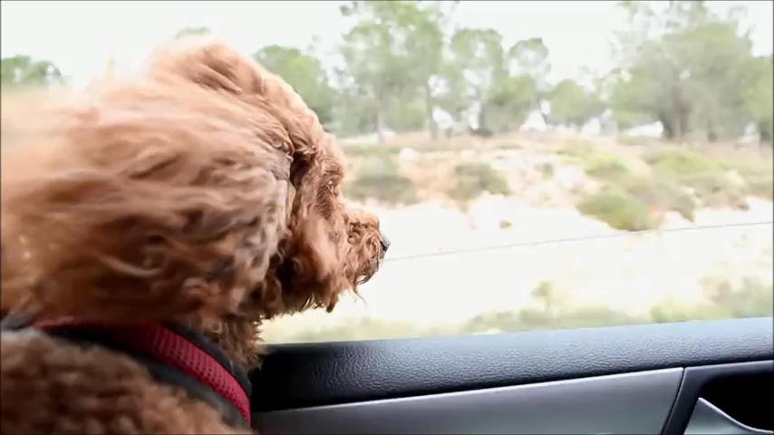
Le chien de Frank

Slide 3
Pourquoi choisir Humongous
Est-ce que le texte en bleu est lisible ?
Sélectionné par près de 90 % des organismes de défense des consommateurs
La couverture la plus complète des risques maladie et accident
Prestations à vie illimitées + pas de plafond d'indemnisation !
Déductibilité annuelle
Application mobile gratuite et aucun formulaire de déclaration
Toujours en tête de l'indice de satisfaction client

